Slide 1
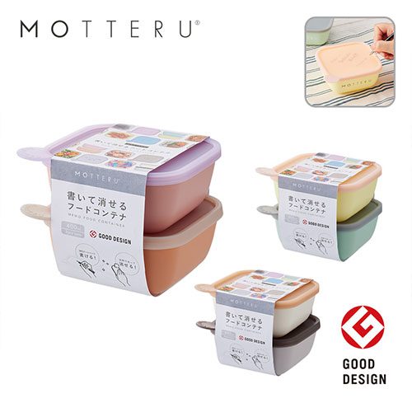
【提案書】
書いて消せるフードコンテナ 400ml 2個セット
特徴
油性ボールペンで蓋に書き込みができる容量400mlのフードコンテナ。中身の食品の消費期限を記載して管理すれば、フードロス削減に繋がります。洗剤で簡単に洗い流せて何度も書き込めます。
納期
納期スペース
仕様
カラー展開：チョコミルク、ミントレモン、ピーチオレンジ
素材：PP、シリコーンゴム
サイズ：124×53×124(mm)
容量：400ml
包装：紙帯、PE袋
備考：取説付(紙箱面)、食品衛生検査済、電子レンジ対応可
お見積
お見積りスペース

